Slide 1
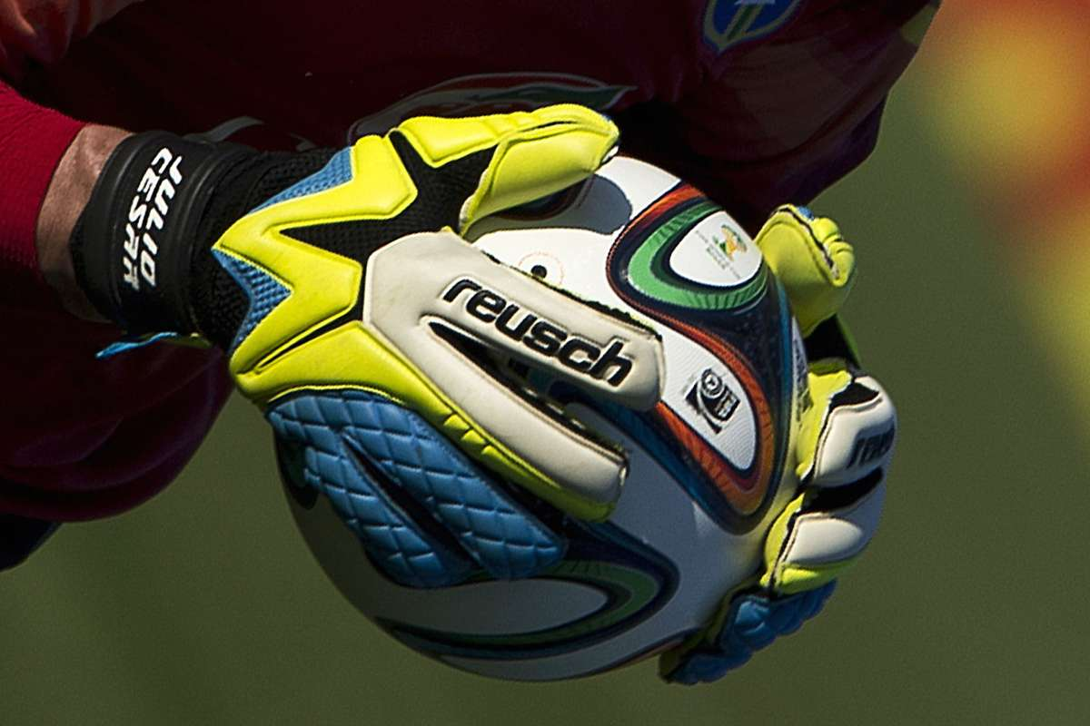
GOLEIROS APP
Equipe:
Alyson Cechinel
e
Vinicius Spada Melo

Slide 2
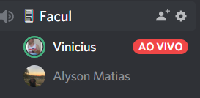
Equipe
Discord.

Slide 3
Sobre
Aplicativo para os boleiros de plantão.
Dificuldade na hora de encontrar um goleiro.

Slide 4
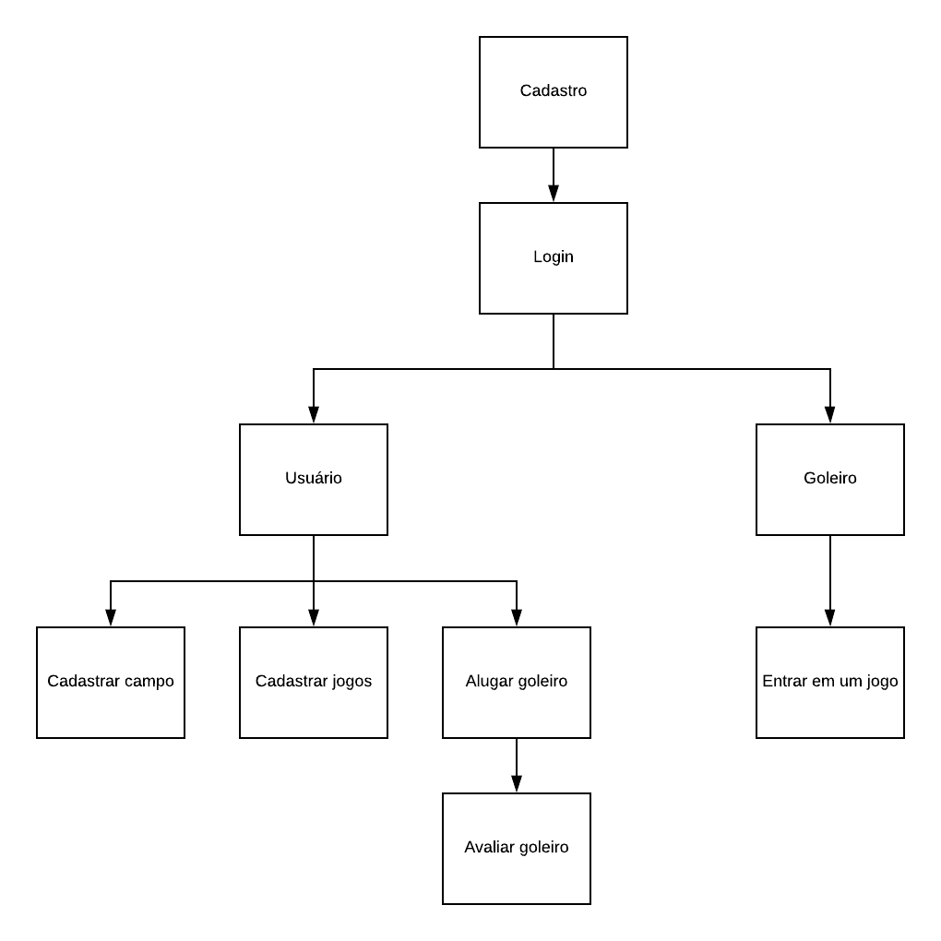
Modelo conceitual

Slide 5
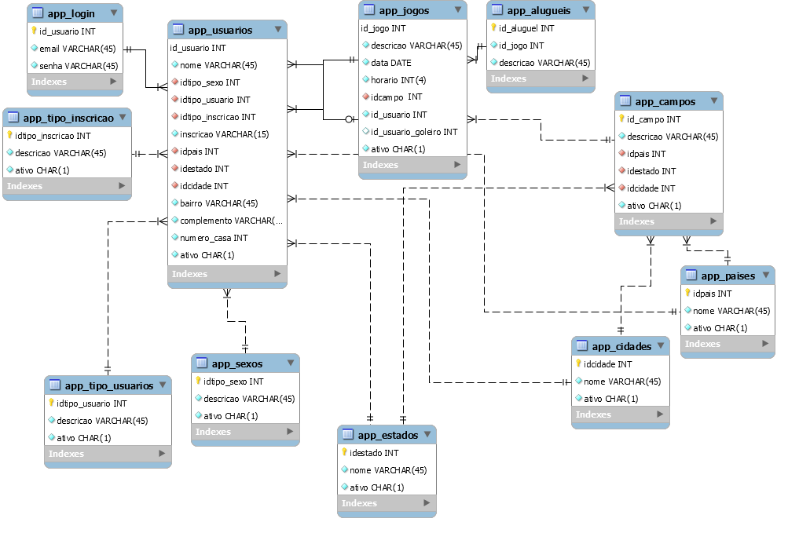
Diagrama ER

Slide 6
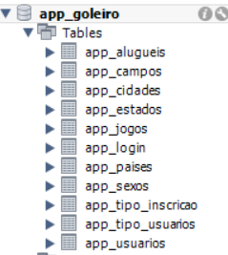
Data base

